Slide 1
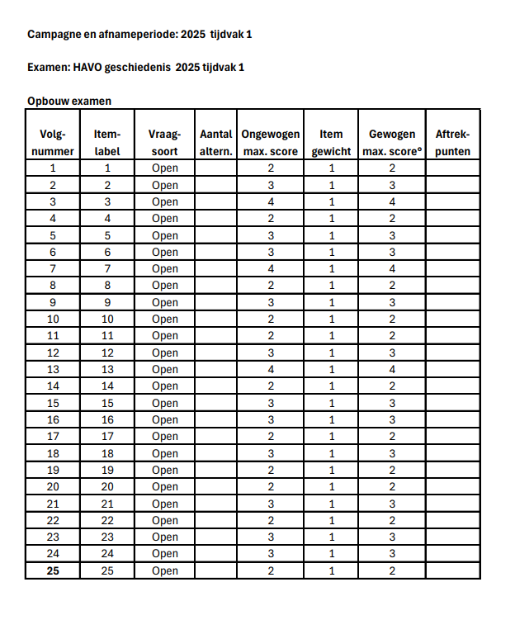
Hoe ziet het examen eruit?
Verdeling:
  65% historische context
  35% los van historische context
Onderwerpen: Britse Rijk (1585 – 1900) , Duitsland (1918 – 1991), Nederland (1948 – 2008)
Chronologische opbouw
Nieuw: kenmerkende aspecten als bijlage
Toetsmatrix ->

Slide 2
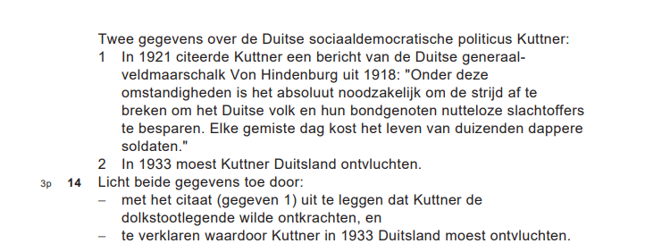
Hoe ziet het examen eruit?
Twee chronologievragen
Aantal punten per vraag staat gelijk aan het aan te geven antwoorden.
Vaardigheden:
  Continuïteit en verandering
  Feit en mening
  Bruikbaarheid bronnen
  Representativiteit
  Betrouwbaarheid
  Standplaatsgebondenheid
  Oorzaak en gevolg

Slide 3
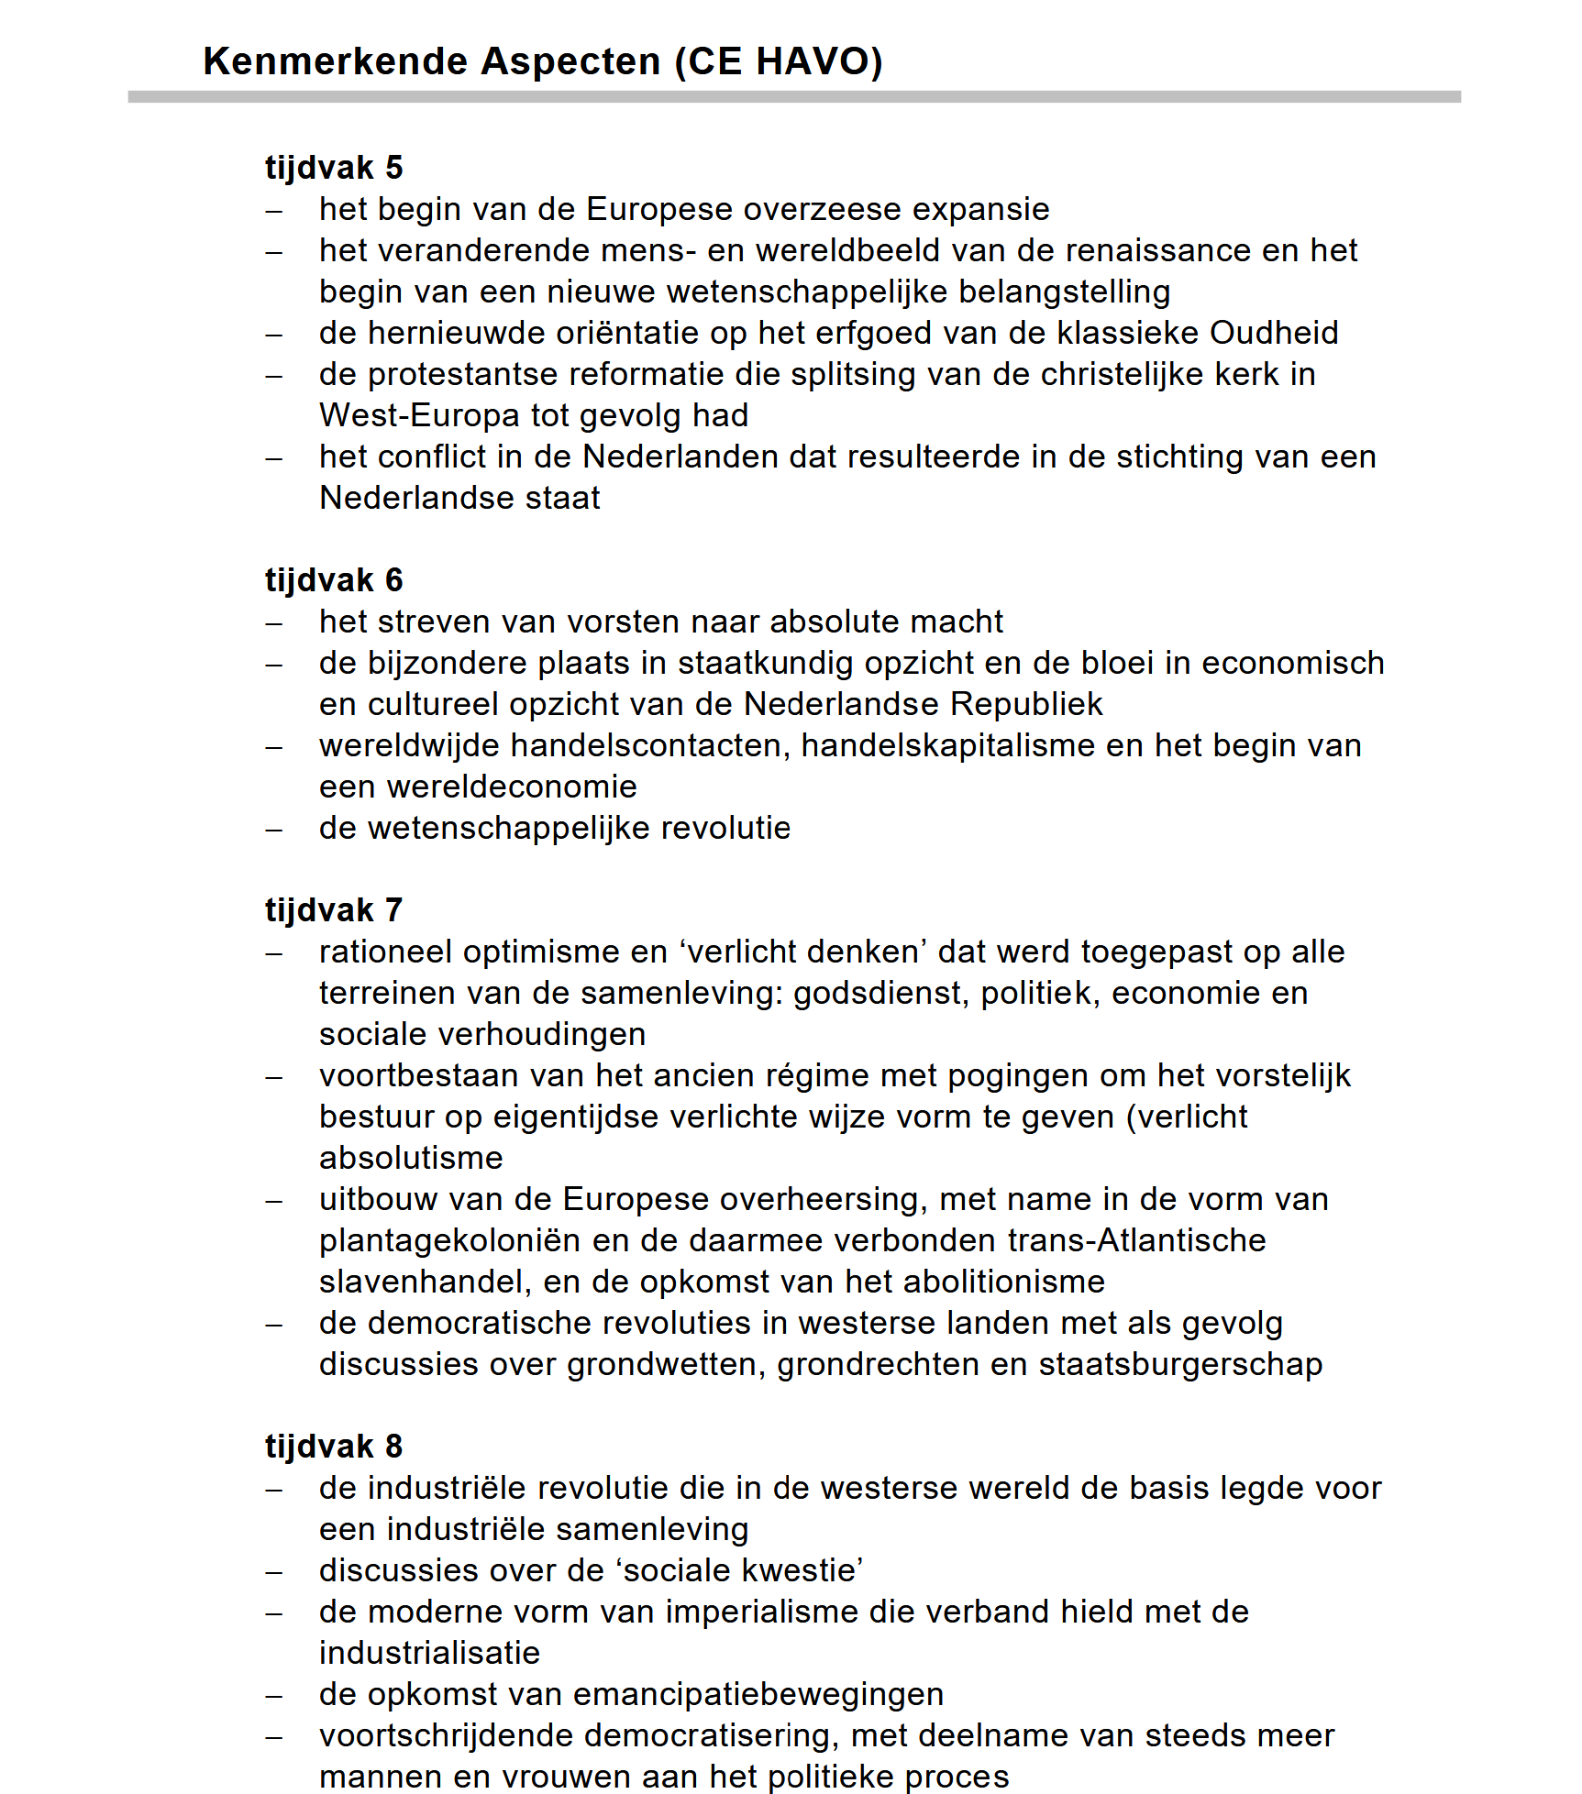
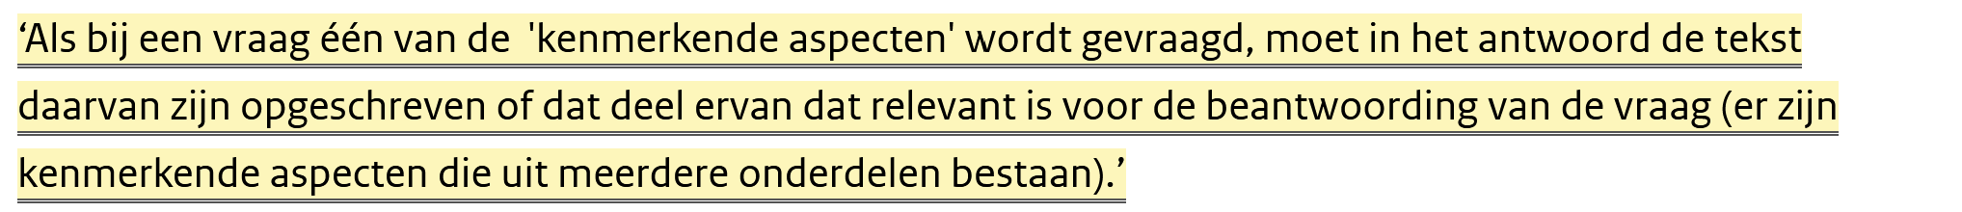
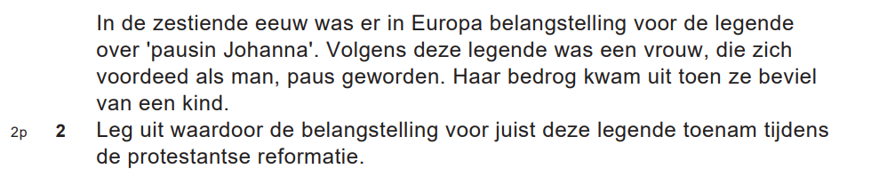
Kenmerkende aspecten
Bijlage in het bronnenkatern.
Schrijf de hele zin op!
Gebruik de bijlage als houvast.
16e eeuw, 1500-1600
17e eeuw, 1600-1700
18e eeuw, 1700-1800
19e eeuw, 1800-1900

Slide 4
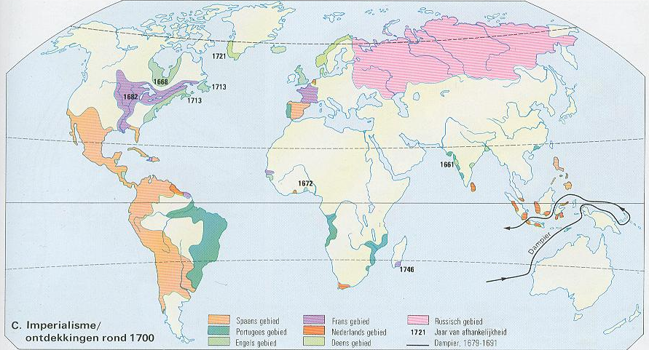
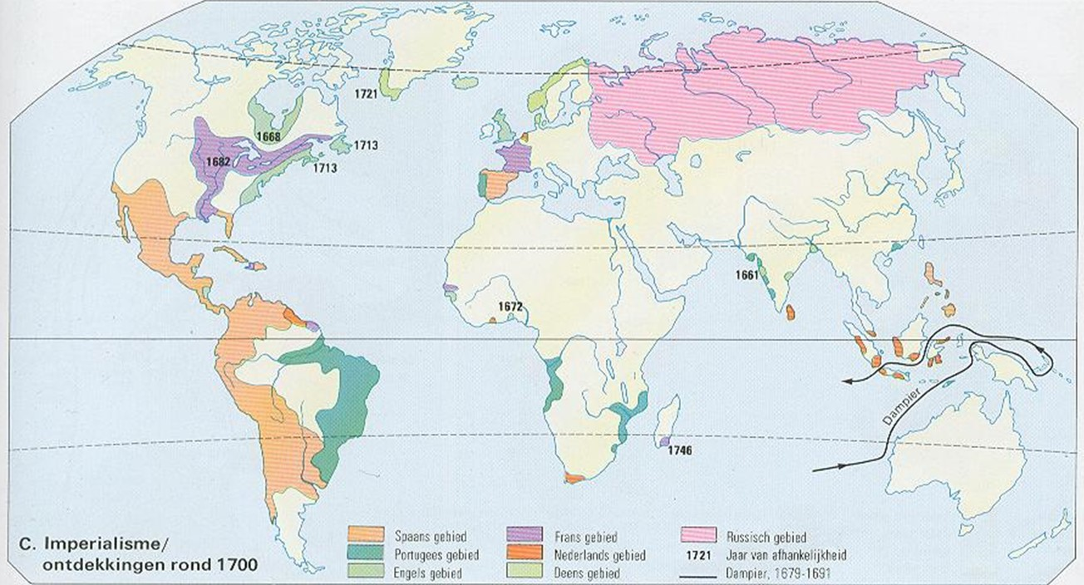
Het Britse rijk (1585-1900)

Slide 5
Britse aanwezigheid in Noord-Amerika
Redenen:
uitvalsbasis tegen Spanje
eventuele kolonie
Dertien koloniën:
noorden: vestigingskoloniën (vb: 1620: Pilgrim Fathers)
zuiden: plantage-economieën (net als Jamaica en Barbados)
Bevolking bestaat voor groot deel uit witte mensen van Europese afkomst en zwarte slaafgemaakten.
beïnvloed door Verlichting
christendom
1776: onafhankelijkheidsoorlog
Verenigde Staten (federale staat)
opkomst abolitionisme
1807: afschaffing slavenhandel
1833: afschaffing slavernij

Slide 6
Britse aanwezigheid in India
East India Company sticht vanaf 1600 factorijen om handel te drijven.
1765: Verdrag van Allahabad → EIC krijgt bestuurlijke invloed.
Bevolking bestaat vooral uit Indiërs. Slechts een kleine groep Engelsen in India.
bestuur via inheemse vorsten
controle via Royal Navy en Brits-Indisch leger.
afwijzen van Indiase gebruiken
1857: Grote Indiase opstand wordt hard neergeslagen.
India komt onder direct bestuur van Britse regering (koningin Victoria).
uitbreiding macht via spoorwegen
betere controle via stoom-schepen en Suezkanaal
Invoering Engelse taal, rechtsysteem en onderwijs.
1885: oprichting Indian National Congress

Slide 7


Ontwikkelingen in Groot-Brittannië

Slide 8
Ontwikkelingen in Groot-Brittannië
katoen uit koloniën
uitvindingen (vb. Spinning Jenny en stoommachine)
tweede helft 18e eeuw: Ontstaan industriële revolutie in Groot-Brittannië.
Gevolgen:
nieuwe sociale klassen
Groot-Brittannië
leidende economie:
India belangrijke afzetmarkt
investeren in projecten in koloniën
1851: Wereldtentoonstelling
na 1870: toenemende concurrentie van VS en Duitsland
uitbreiding van wereldrijk op zoek naar nieuwe markten
rijke ondernemers willen meer politieke invloed
- 1832: Reform Bill
slechte omstandig-heden voor arbeiders
1833: Factory Acts
vakbonden
Robert Owen

Slide 9
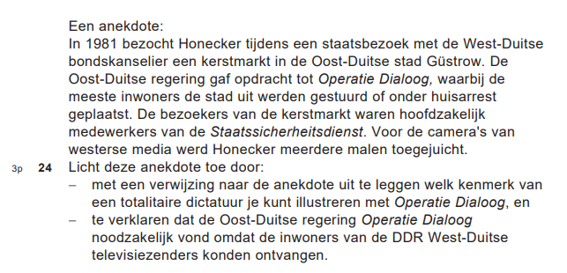
Specificeren van antwoorden
“Als het niet duidelijk is wie of wat je bedoeld dan is het antwoord fout.”
Verwijzen (‘ze’ en ‘zij’)
Duitsland of BRD/DDR
Let op bij vergelijkingen!

Slide 10
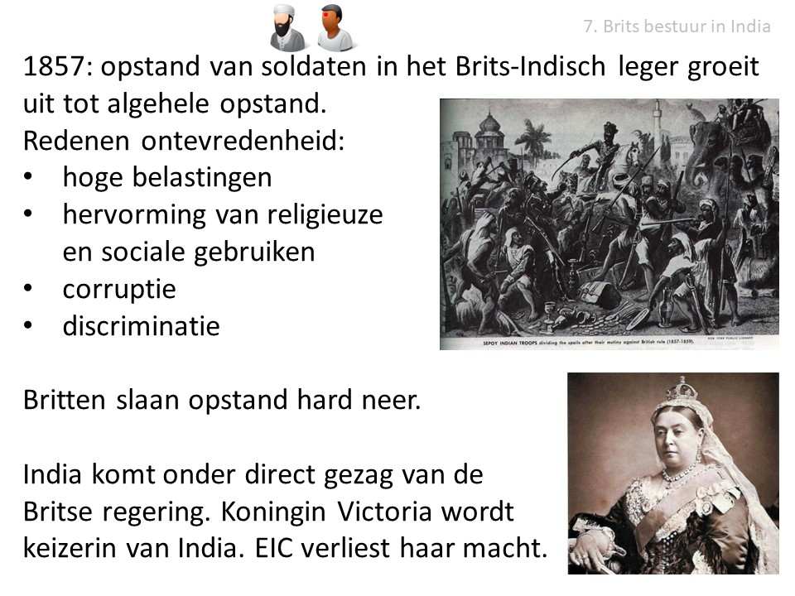
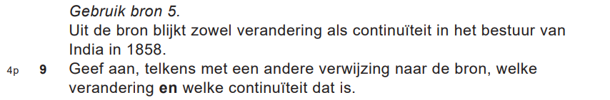
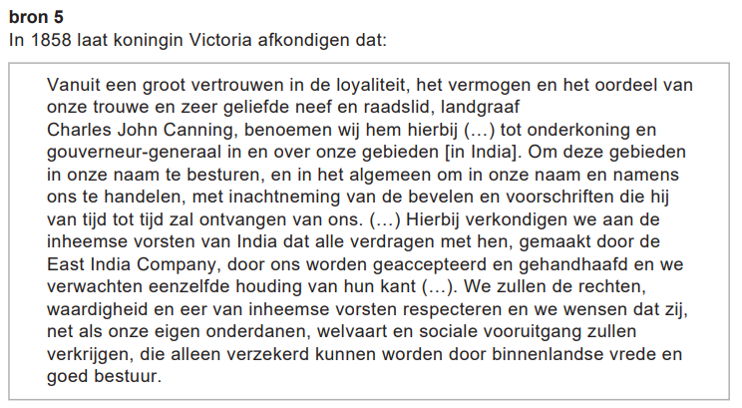
Antwoord geven op een vraag
antwoord = leerstof + nieuwe informatie
De continuïteit die uit de bron blijkt is
dat de Britse regering gebruik blijft maken van het bestaande inheemse bestuur / de bestaande verhoudingen continueren,
omdat het Britse bestuur (een van de volgende):
- de verdragen handhaaft die de East India Company met de inheemse vorsten heeft gesloten.
- de rechten van inheemse vorsten respecteert.
De verandering die uit de bron blijkt
is dat India (na de opstand van 1857) onder direct gezag van de Britse regering komt (in plaats van onder de East India Company),
omdat er een Britse onderkoning wordt benoemd.

Slide 11
Misvattingen/veelvoorkomende fouten
►Algemeen: Hoe tel je de eeuwen?
  1500-1600 is de 16e eeuw, 1600-1700 is de 17e eeuw enzovoort.
►Tijdvak 5: Welke christelijke
stromingen zijn er?
christendom in West-Europa
Rooms-Katholiek
Protestants
Luthers
Calvinistisch

Slide 12
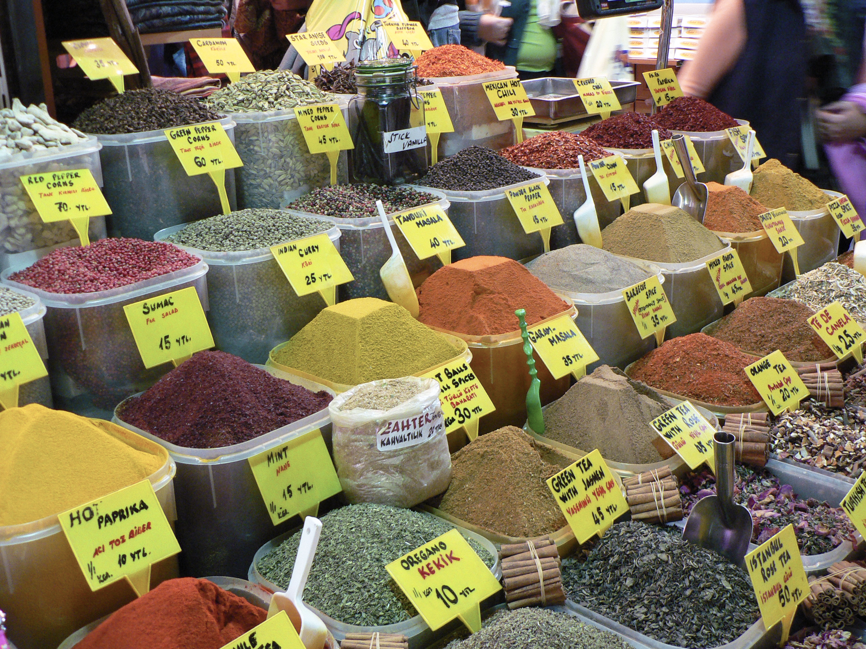
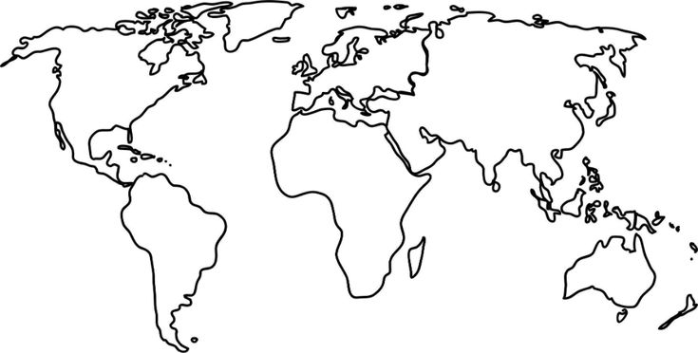
Misvattingen/veelvoorkomende fouten
►Tijdvak 5-7: Wat zijn specerijen?
  kruiden die smaak aan eten geven
  komen oorspronkelijk uit Azië
  geen grondstoffen/handelsgewassen
►Britse rijk: Wat is het verschil
tussen Indianen en Indiërs?
Indianen
Indiërs

Slide 13
Misvattingen/veelvoorkomende fouten
►Duitsland: Dawesplan en Marshallplan?
►Duitsland: Blokkade van Berlijn en Berlijnse Muur?
Amerikaanse plannen voor economisch herstel
na WO1
Duitsland
regelen van herstelbetalingen
leningen
na WO2
(West-)Europa
tegen uitbreiding communisme
voornamelijk giften
1948-1949
Stalin/Sovjetunie
afsluiten wegen tussen westelijke bezettings-zones en West-Berlijn
1961-1989
DDR/Sovjetunie
muur om West-Berlijn

Slide 14
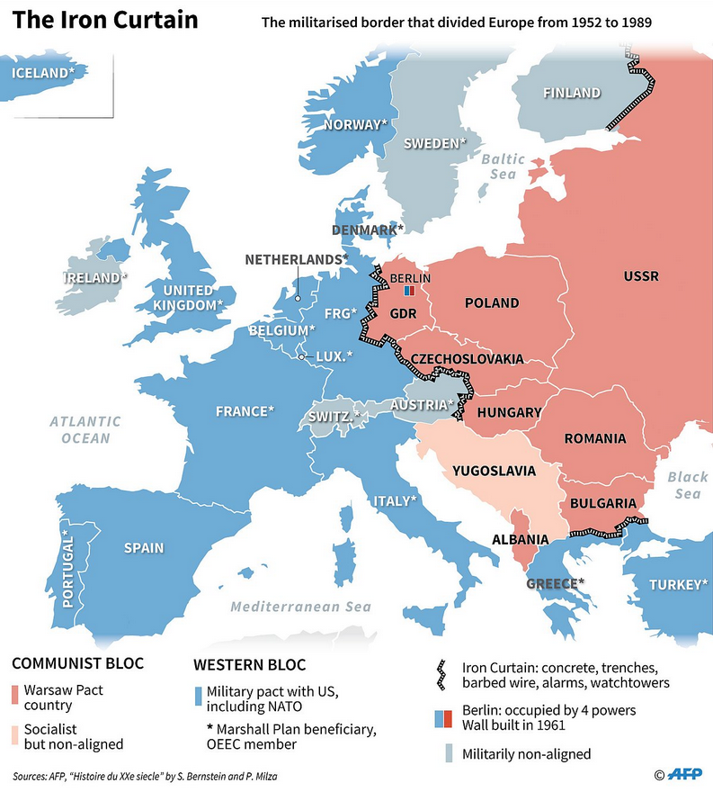
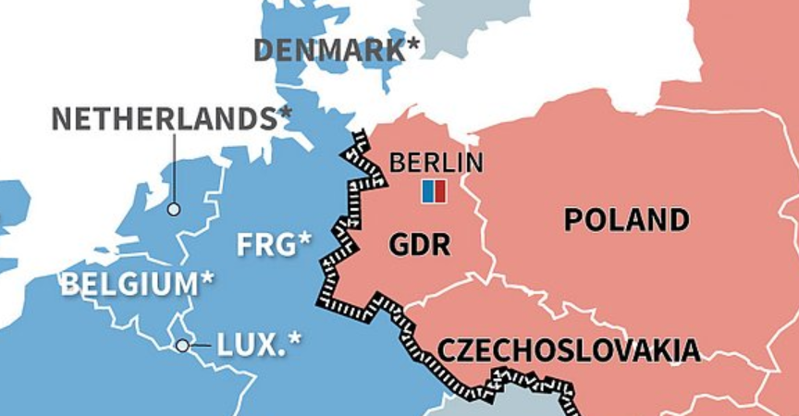
Misvattingen/veelvoorkomende fouten
►Duitsland: Berlijnse Muur en
het ijzeren gordijn?

